Slide 1


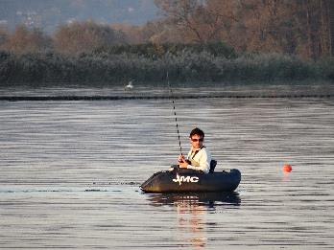
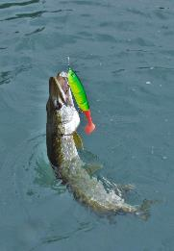
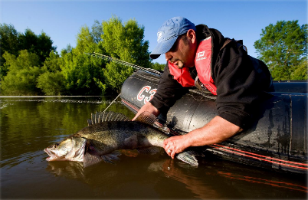


Suivi des captures de poissons prédateurs par les pêcheurs à la ligne 2011-2016 (69)
quelles informations, quelles perspectives de gestion ?

Slide 2
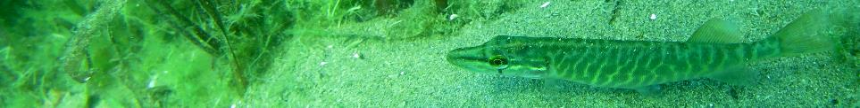
Au menu :
La méthode utilisée et les connaissances acquises
Retours sur la méthode : quelques éléments à intégrer
Exemples d’évaluation des milieux et de leur gestion
Exemples d’évaluation de la réglementation : tailles légales

Slide 3
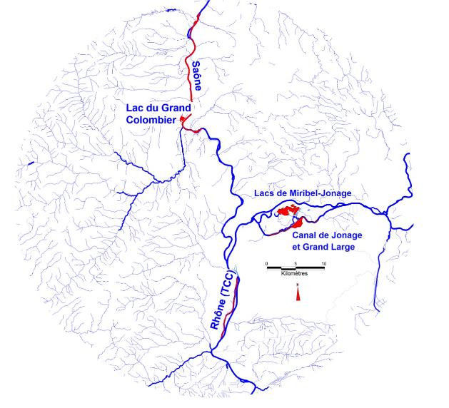
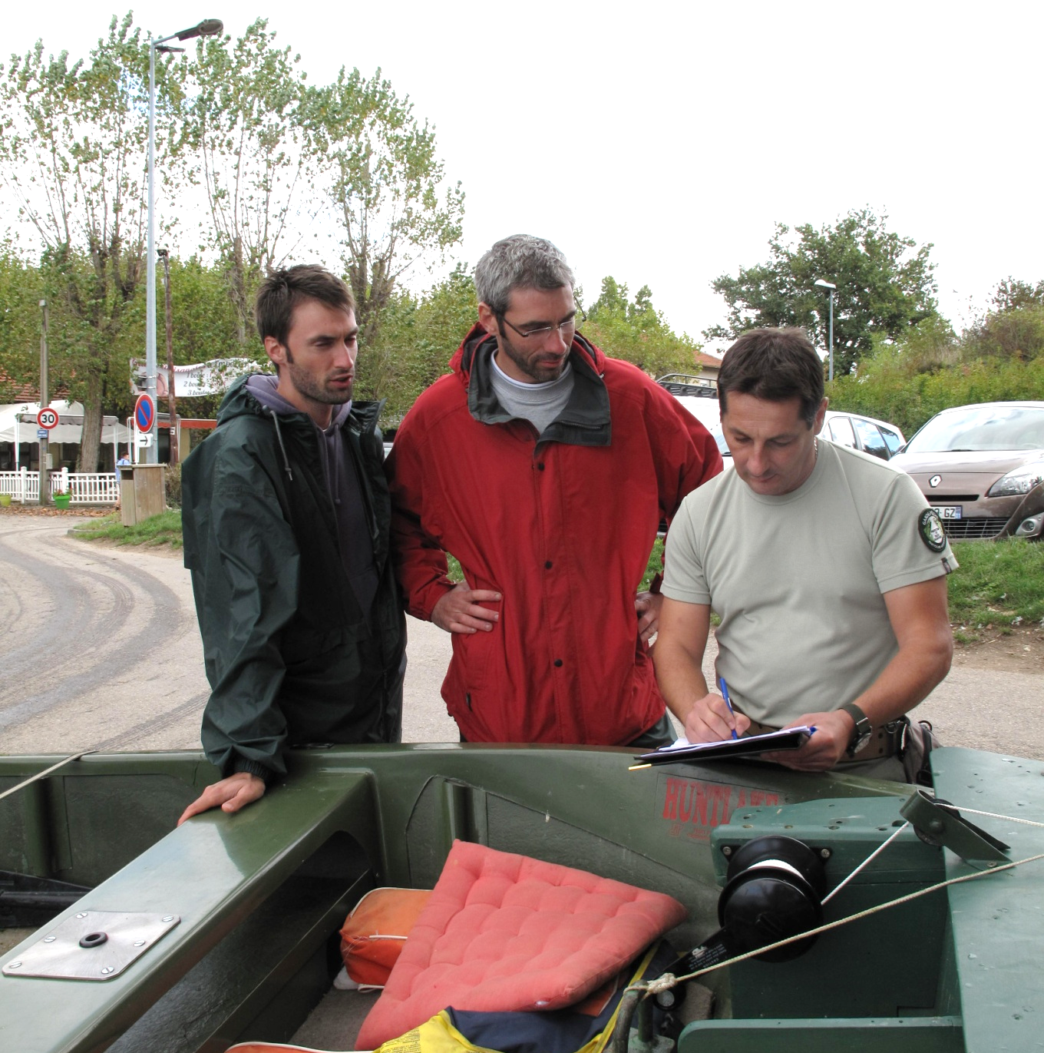
La méthode :
600ha
55ha
Enquêtes réalisées par les agents de la FD69
5 secteurs distincts
26 sessions par secteur réparties en fonction de la fréquentation des pêcheurs dans la saison de pêche
environ 5600 pêcheurs enquêtés depuis 2011
Plus de 17 000 h de pêche analysées
326ha
LYON
278ha
185ha

Slide 4
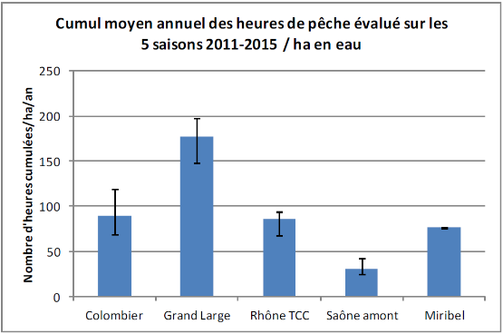
Les résultats :
Estimation de la pression de pêche

Slide 5
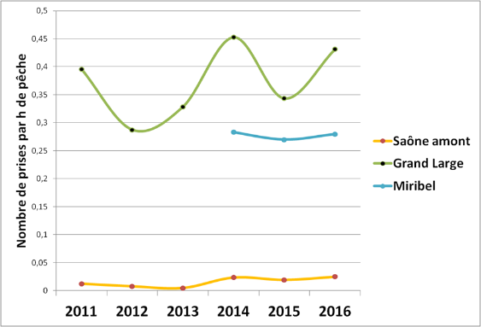
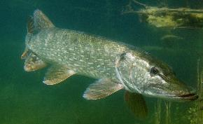
Calcul des CPUE (Captures Par Unité d’Effort de pêche)

Slide 6
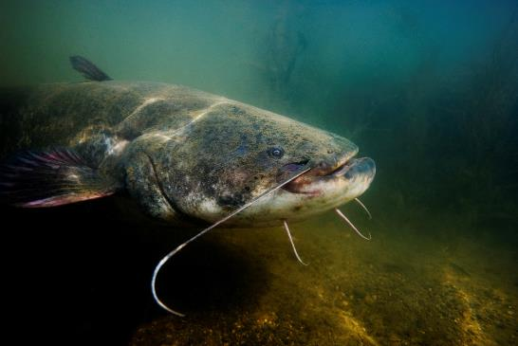
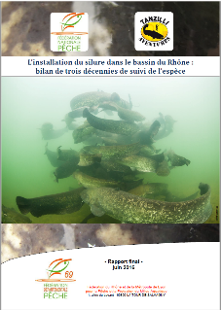
Calcul des CPUE :

Slide 7
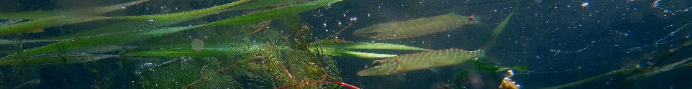
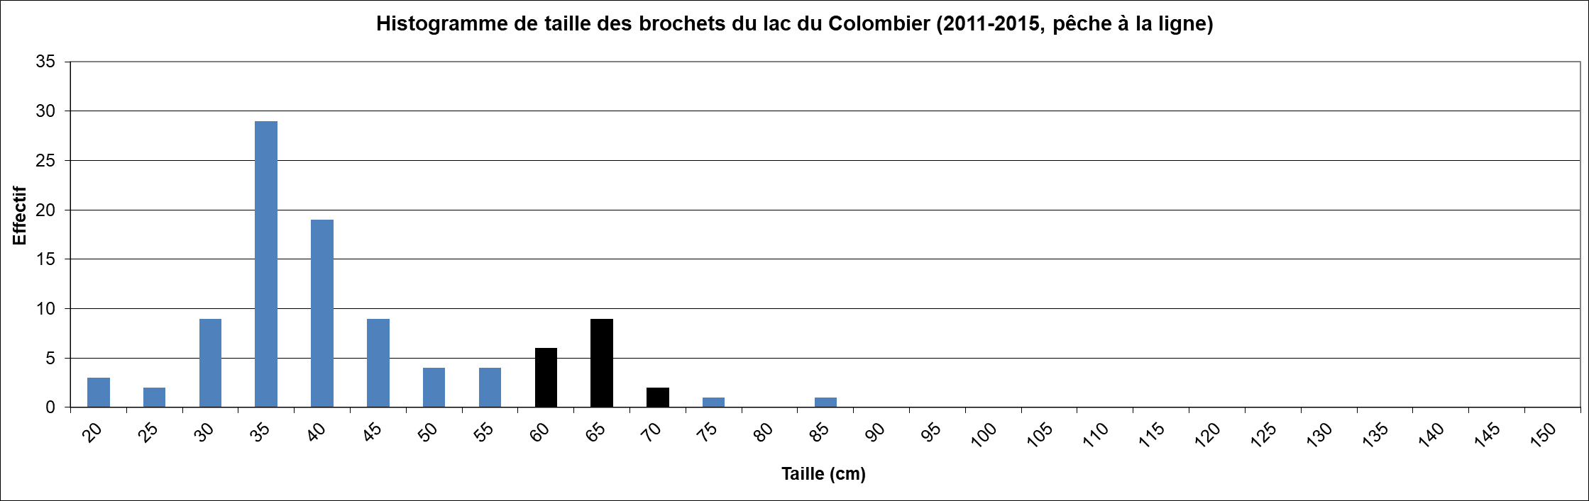
Un aperçu de la dynamique des populations :
Bien structurées…
…ou pas!

Slide 8
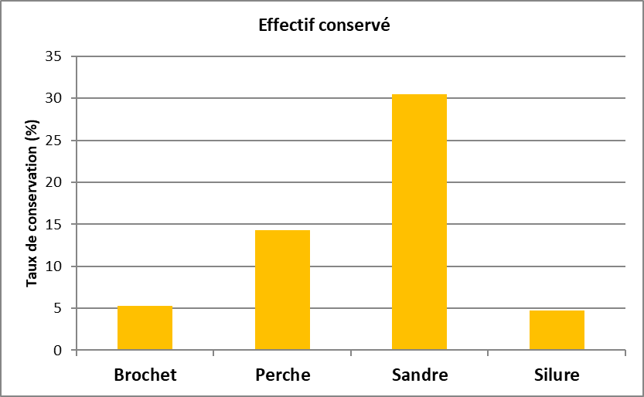
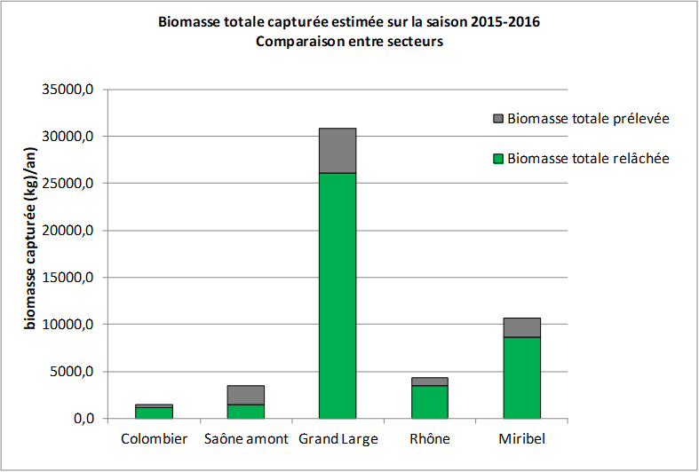
Quelles espèces sont prélevées?
Calcul des biomasses par courbes tailles/poids
Evaluation des captures et prélèvements totaux
  avec estimation des mortalités indirectes (blessures de capture) Hypothèse : 2% des prises aux leurres, 30% prises au vif*
  = 15 à 50% des mortalités/effectifs
* (Burkholder, 1992 ; Dubois et al, 1994 ; Casselman, 2005 ; Chancerel, 2003 ; Bartholomew et Bohnsack, 2005)

Slide 9
“10% of the anglers harvest 50% of the fish” : Churchill et Snow, 1964
et 25% des sorties se soldent par la capture de 80% des poissons.
Qu’est-ce qui influence les captures ??

Slide 10
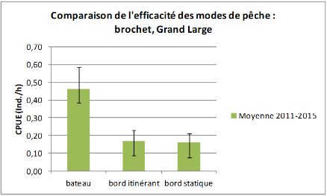
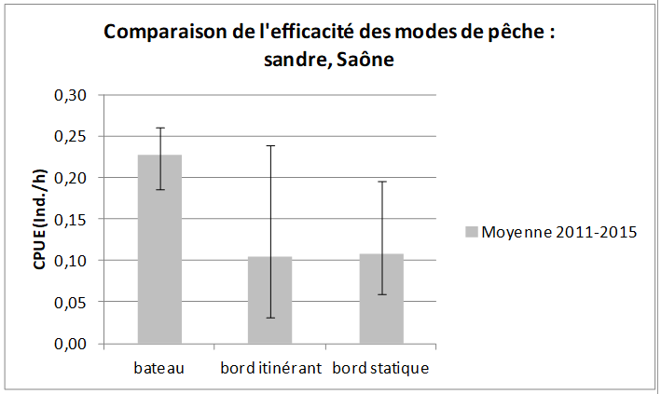
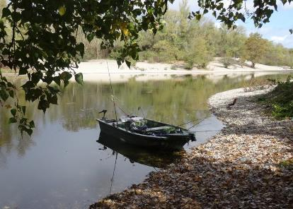
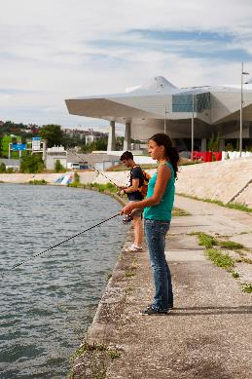
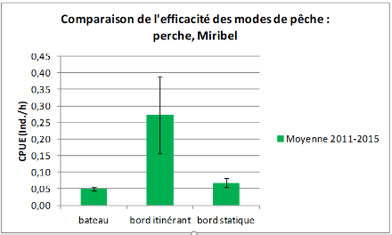
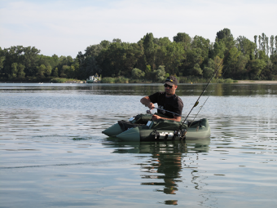
Les modes de pêche
  Effet significatif à intégrer.

Slide 11
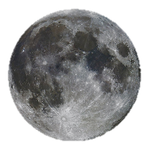
Autres facteurs à considérer…
Biologiques, propres à chaque espèce :
Environnementaux :
  Pression de pêche jours précédents, vent, heure…lune
  Influence moindre mais bien réelle
    (ex : Kuparinen et al, 2010 ; Vinson et Angradi, 2014)

Slide 12
Exemples d’utilisation pour la gestion des milieux aquatiques:
  Brochet = espèce indicatrice du bon fonctionnement des grands milieux
  Grille d’analyse proposée pour interpréter et valoriser plus simplement l’information recueillie sur cette espèce :

Slide 13
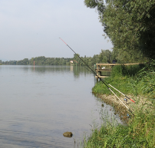
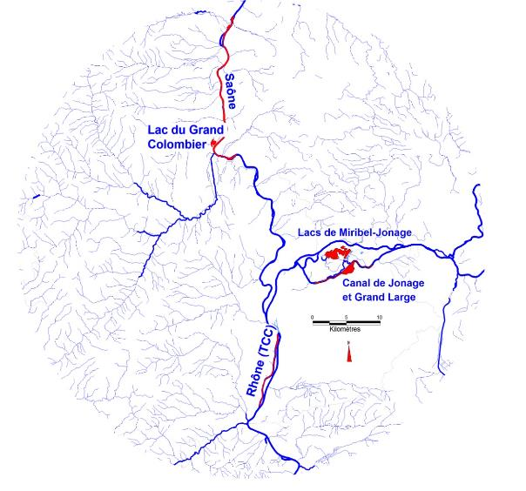
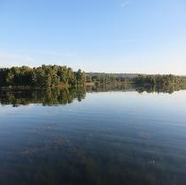
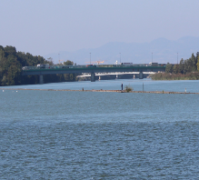
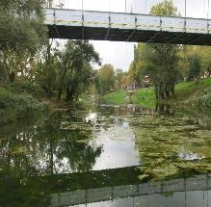
Belleville
La Saône amont,
Maïs et navigation intensifs :
CPUE Très Faible
Lacs de Miribel-Jonage
gravières restaurées écologiquement
CPUE bateau Forte / à pieds Très Forte
Lac du Colombier,
Gravière aux berges bien végétalisées
mais cuvette homogène sans habitat :
CPUE bateau Faible à Moyenne,
à pieds Moyenne à Forte
Lyon
Le Grand-Large,
berges artificielles, annexe du Rhône, végétalisé et très productif, faucardé
CPUE bateau Très Forte / à pieds Forte
Givors
Vieux-Rhône de Pierre-Bénite,
Hydroélectricité mais débit réservé et quelques lônes restaurés
CPUE Moyenne

Slide 14

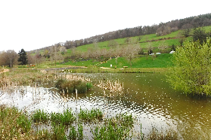
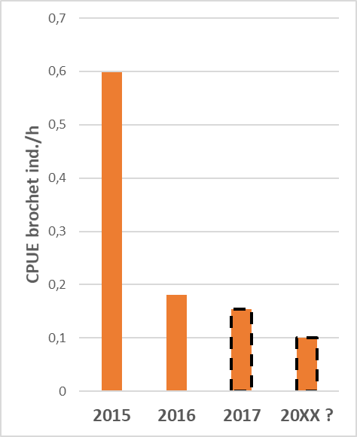
Exemple du lac du Ronzey
  Petit plan d’eau (3,6ha)
  Restauré avec hauts-fonds végétalisés (2014)
  Ouvert à la pêche en 2015
  => bon fonctionnement écologique des aménagements, forte reproduction du brochet
  Mais pression de pêche sans équivalent !!
  Mortalités pêche (vif) >> production naturelle
  chute des CPUE attendue…et vérifiée :
  baisse de fréquentation de 27% en 2016.
Lac du Ronzey,
Petite retenue végétalisée
CPUE Très forte

Slide 15
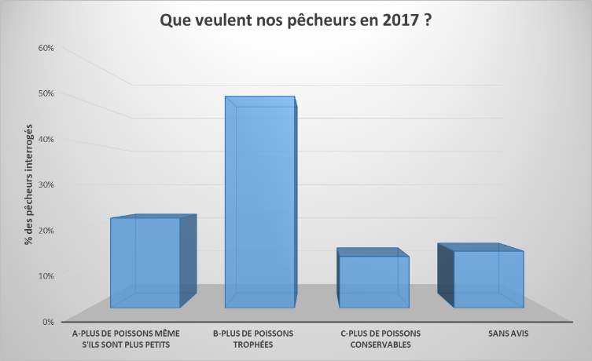
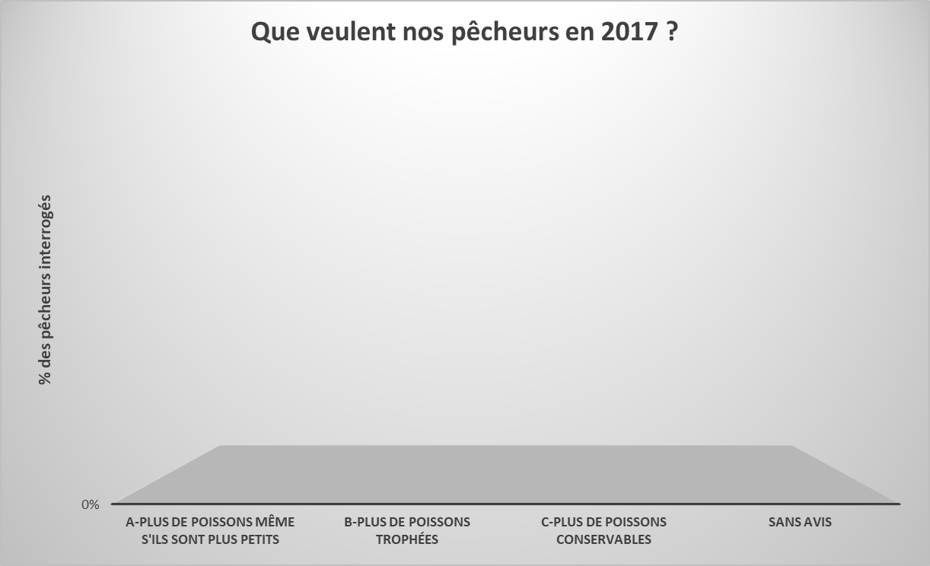

Slide 16
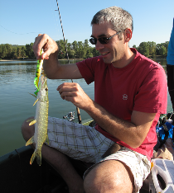
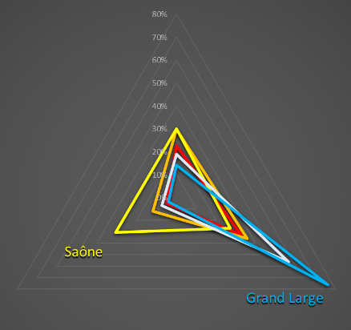
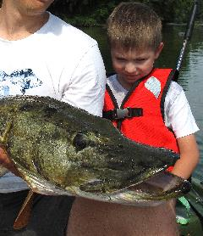
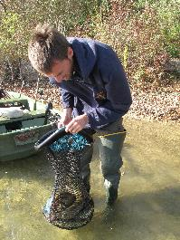
A-Plus de poissons même s'ils sont plus petits
C-Plus de poissons conservables
B-Plus de poissons trophées

Slide 17
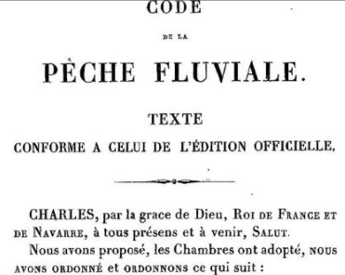


Attentes des pêcheurs :
(R)évolution majeure en moins de 30 ans,
Des souhaits très différents selon les sites,
Une seule réglementation en France… dont le concept date (au moins) de 1829 : les tailles minimales de capture.
  Ex pour le brochet : 18cm environ en 1875…
Evolution de 50cm à 60cm pour le brochet : quels effets?
http://gallica.bnf.fr

Slide 18
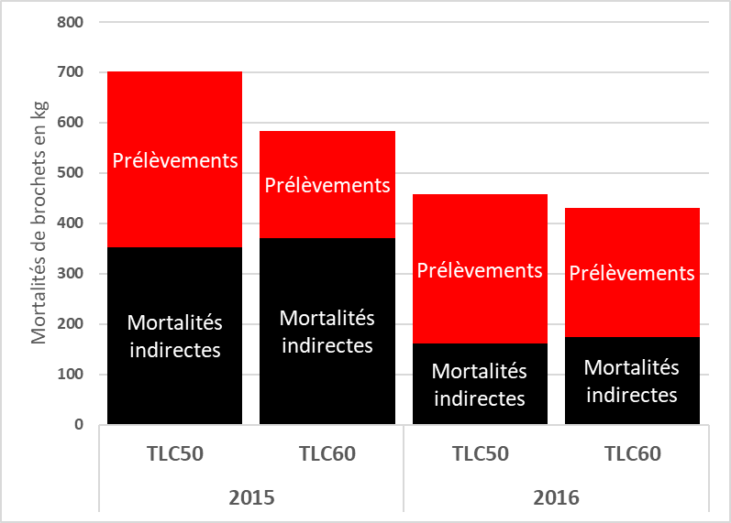
Exemple sur petit plan d’eau : lac du Ronzey
La modification réglementaire entraînerait :
  la baisse du nombre de poissons conservés (-40%)
  la hausse de la mortalité indirecte
  Bilan : mortalité toujours près de 3 fois supérieure à [production naturelle + lâchés]
  => Pas de résolution du problème : les CPUE seront dépendantes des quantités de poissons déversés…à court terme
=> Insatisfaction d’une partie des pêcheurs
+ nécessité d’adapter les tailles des poissons déversés

Slide 19
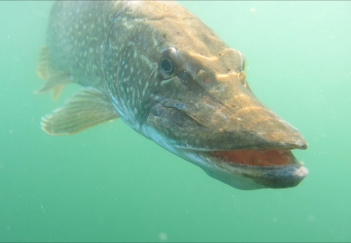
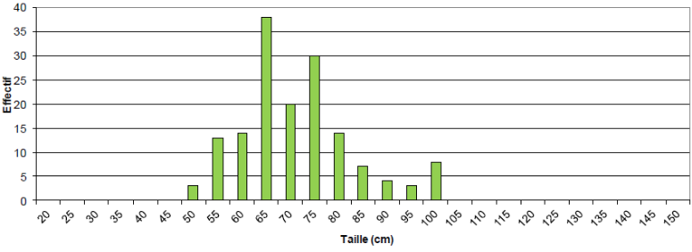
Exemple sur les grands milieux :
Maille de 50 à 60cm ?
Histogramme des tailles de brochets prélevés entre 2011 et 2015 par les pêcheurs
Epargnera seulement 15% des individus conservés ; 0.75% des prises, (= 1,2% du potentiel de fécondité : 50cm = 18 000 œufs, 80cm = 78 000 œufs)
Report des prélèvements sur les gros sujets plus féconds et plus rares? >75cm : 8% des prises mais 40% des prélèvements ;
=> inadapté au développement de poissons trophées

Slide 20
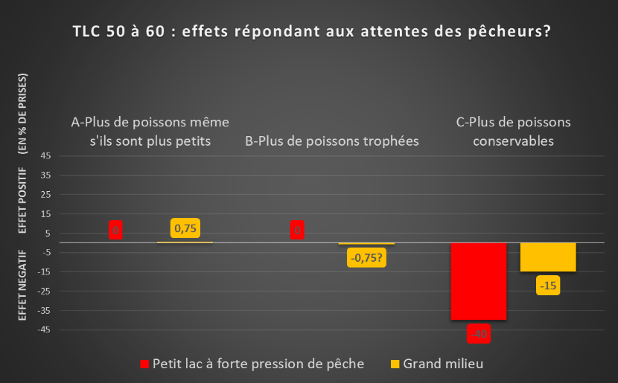
Satisfaction « éthique »? mais pas halieutique dans nos cas de figure…

Slide 21
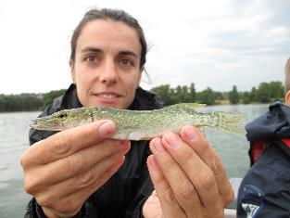
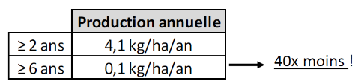
Poissons trophées :
(lacs nord américains ; Pierce, 2010)
  Productivité très faible des grandes classes d’âge
  Prélèvement de 1 brochet de 90cm = totalité de la production de 40ha sur 1 an
  Donc pour augmenter le nombre de grands poissons …ne faudrait-il pas simplement protéger les grands poissons, au lieu des petits?

Slide 22
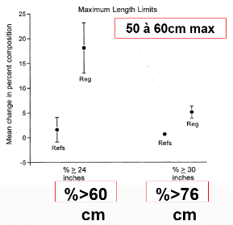
Retour d’expérience dans le Minnesota (Pierce, 2010) :
  70 lacs, entre 21 et 37 années de recul selon les sites, tous échantillonnés à multiples reprises, jeu de données considérable…
  => validation de l’intérêt des tailles maximales de capture, des fenêtres de capture pour gérer l’espèce, et augmenter la fréquence des grands brochets dans une population (proportions X4)
    - Aucun effet des tailles minimales de capture / poissons trophées
  - pas d’effet des réglementations sur l’abondance globale
    - Exemple :

Slide 23

Conclusion
Le suivi des captures apporte des informations simples et pédagogiques sur l’état de grands milieux complexes à étudier
Démarche qui implique les pêcheurs dans l’évaluation :
  Du fonctionnement des milieux naturels
  De leurs propres pratiques de gestion halieutique
Démarche très utile pour communiquer :
  Échanges permanents avec les pêcheurs,
  Suscite un fort intérêt, traduit en chiffres leur ressenti
  Crédibilise le rôle de la Fédération vis-à-vis des pêcheurs
Permet de tordre le cou à certaines idées reçues…et contribue à orienter nos actions vers plus de pragmatisme.

Slide 24
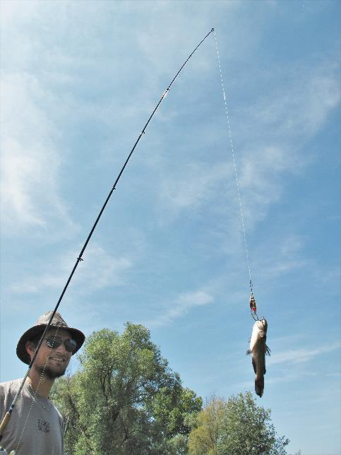
Merci de votre attention…

